Slide 1

Спектроскопия на основе плазмонного лазера
А.В. Дорофеенко
И.А. Нечепуренко
Ю.Е. Лозовик
Институт теоретической и прикладной электродинамики РАН
Семинар «Квантовая физика и квантовая информация»
07 апреля 2015

Slide 2
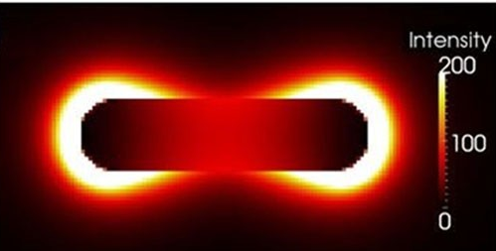
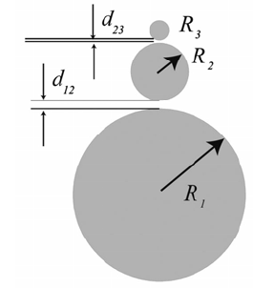
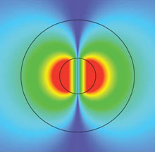
Поверхностный плазмон
‒ колебания поля и электронной плотности
Дипольный момент сферы:
– условие существования собственного решения – поверхностного плазмона

Slide 3
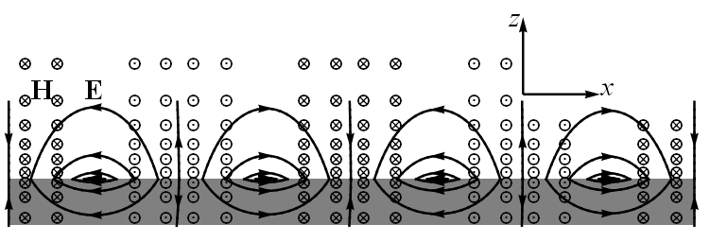
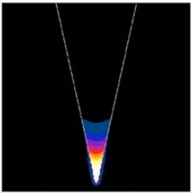
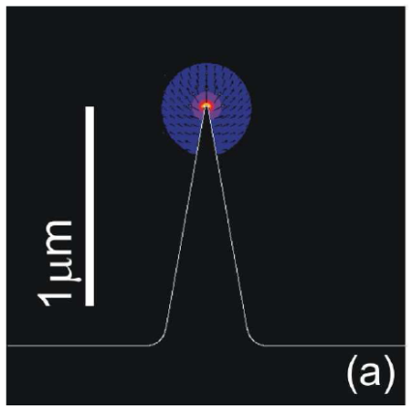
Распространение плазмонов вдоль металлических поверхностей и одномерных структур
Dielectric:
Metal:
S.I. Bozhevolnyi. Plasmonic Nanoguides and Circuits. Pan Stanford Publishing. Singapore, 2009.
D. K. Gramotnev, S. I. Bozhevolnyi, Nat. Photon. 4, 83 (2010).
E. Moreno. Opt. Lett. 31, 3447 (2006).

Slide 4
Спазер
Металлическая
наночастица
Квантовая точка
Уравнения Максвелла
+ одномодовое приближение
+ приближение медленных амплитуд
=> Уравнение на амплитуду моды резонатора:
Уравнение на матрицу плотности + дипольное приближение + приближение вращающейся фазы
=> уравнения на поляризацию КТ (σ) и инверсию населенностей (D):
D.J. Bergman, M.I. Stockman. Phys. Rev. Lett. 90, 027402 (2003).
I.E. Protsenko et al. Phys. Rev. A 71, 063812 (2005)
E.S. Andrianov, A.A. Pukhov, A.V. Dorofeenko, A.P. Vinogradov, A.A. Lisyansky. Optics Express 19, 24849 (2011)
E. S. Andrianov, A. A. Pukhov, A. V. Dorofeenko, A. P. Vinogradov, A. A. Lisyansky. Phys. Rev. B 85, 165419 (2012)
Notes:
roOptical Bloch Eqs. Расшифровать обозначения – к каждому уравнению. Условия применимости: 1-модовое, дипольное, rotating-wave, пренебрежение спонтанными процессами.

Slide 5
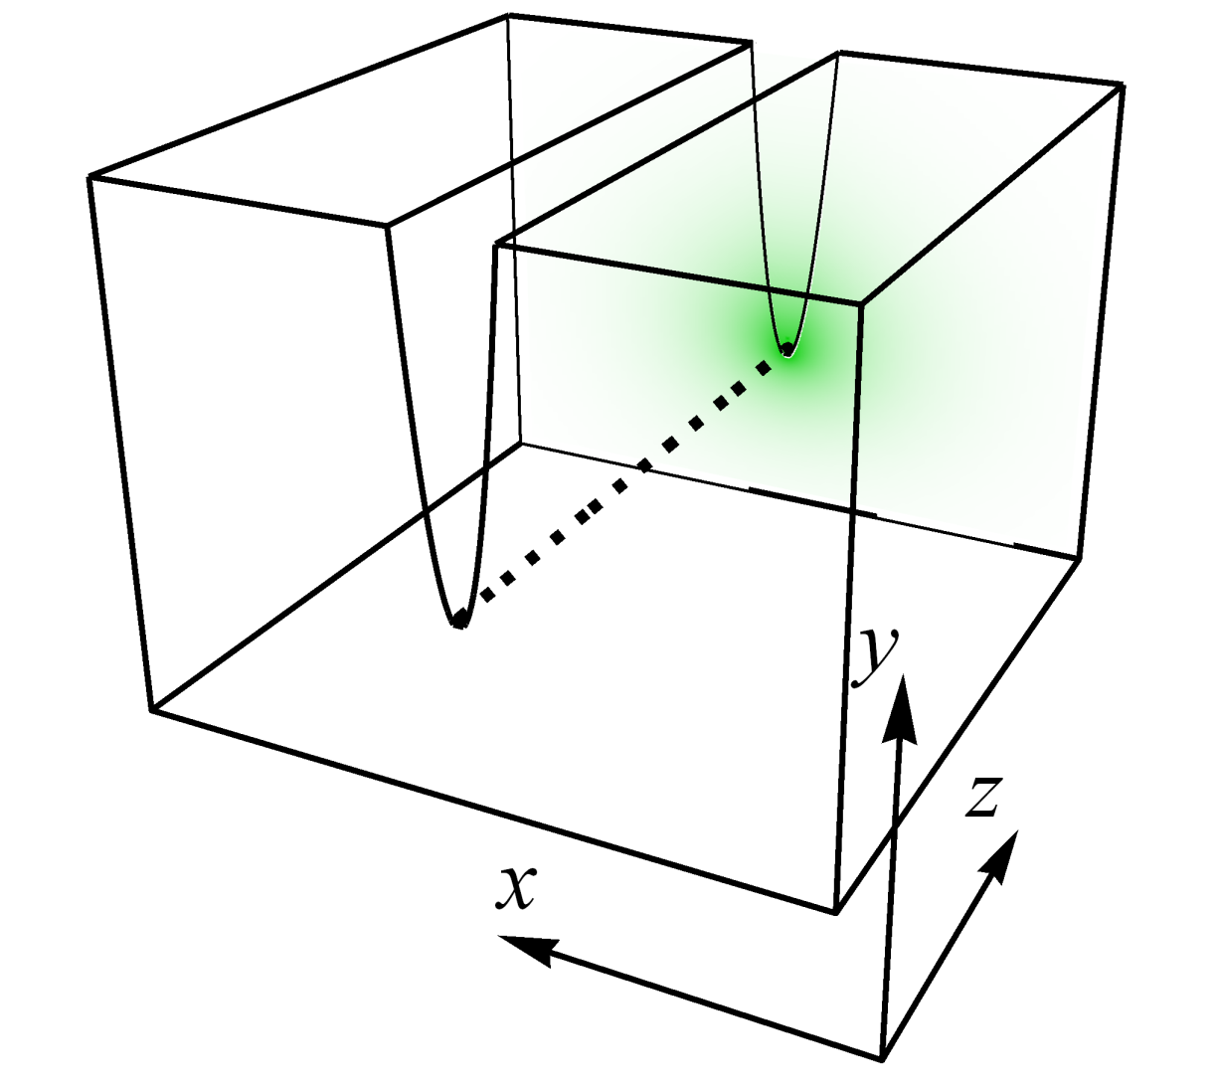
Спазер на бегущих плазмонах
Диэлектрик
Металл
Усиливающая среда (КТ, краситель)
A. A. Lisyansky, I. A. Nechepurenko, A. V. Dorofeenko, A. P. Vinogradov, A. A. Pukhov. Phys. Rev. B 84, 153409 (2011)

Slide 6
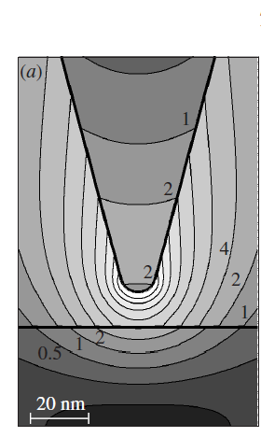
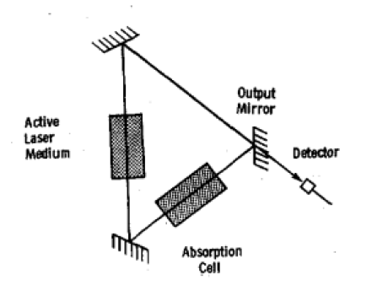
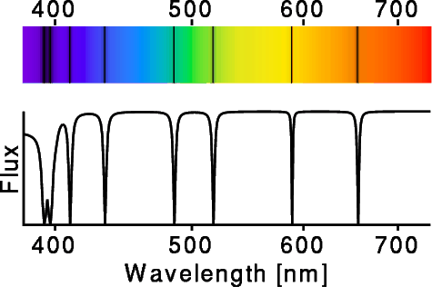
TEOS, TERS
и лазерная спектроскопия
Tip Enhanced Raman Spectroscopy (TERS)
Внешний источник засвечивает значительную площадь поверхности образца

Slide 7
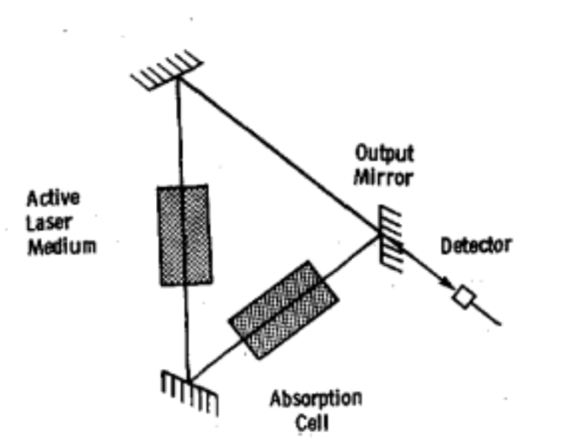
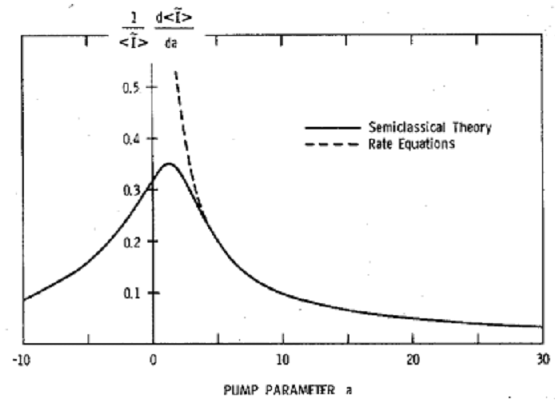
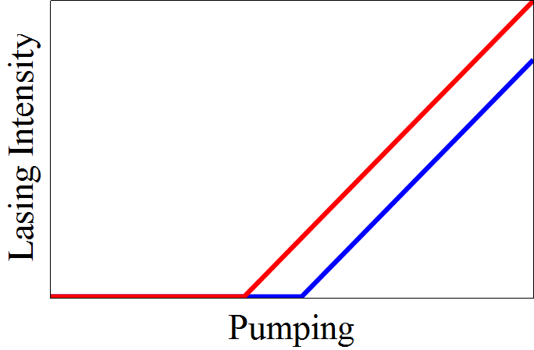
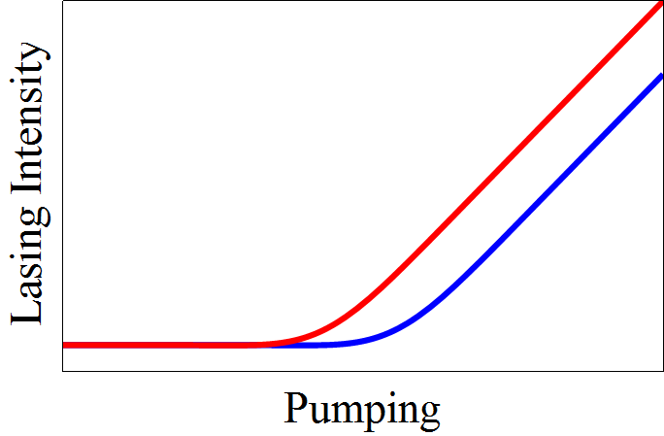
Внутрирезонаторная лазерная спектроскопия
noise
H.J.Kimble 1980

Slide 8
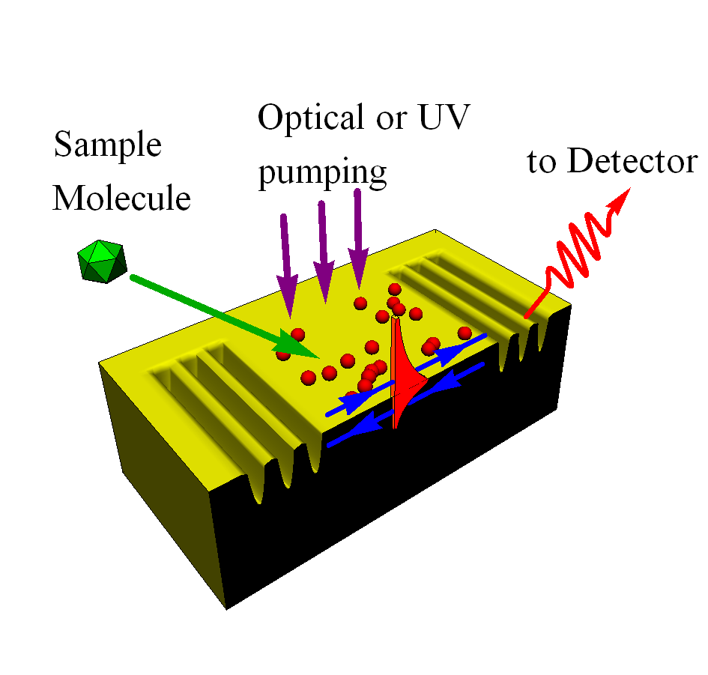
Внутрирезонаторная поверхностная спектроскопия на основе генератора поверхностных плазмонов
Плазмонная оптика: резонатор для поверхностных плазмонов
Активная среда усиливает плазмон
Yu.E. Lozovik, I.A. Nechepurenko, A.V. Dorofeenko et al., Highly sensitive spectroscopy based on a surface plasmon polariton quantum generator. Laser Physics Letters, 11, 125701 (2014)

Slide 9
Уравнения Максвелла-Блоха

Slide 10
Одномерные уравнения Максвелла-Блоха
Поле:
Пространственная производная
Волновое число плазмона
Поляризация усиливающей среды
Потери
Поляризация:
Поперечная релаксация
Инверсия:
Накачка
Продольная релаксация

Slide 11
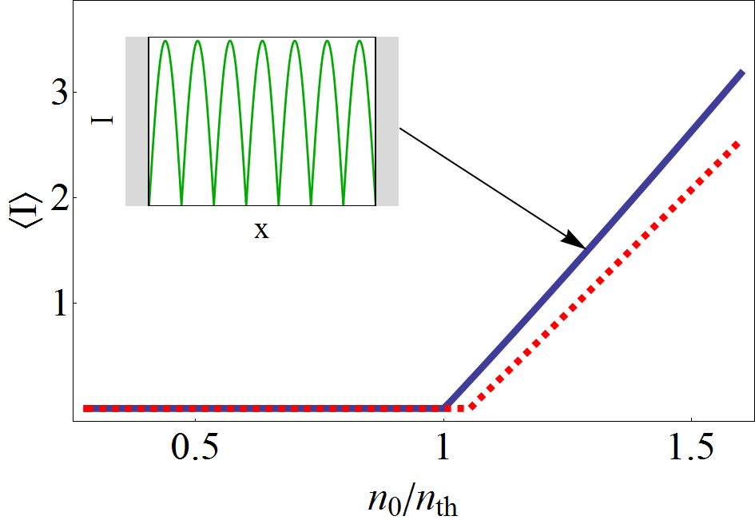
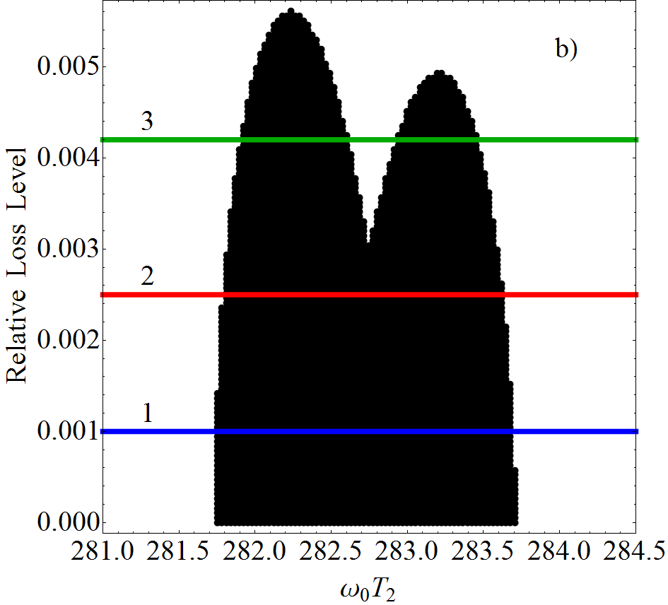
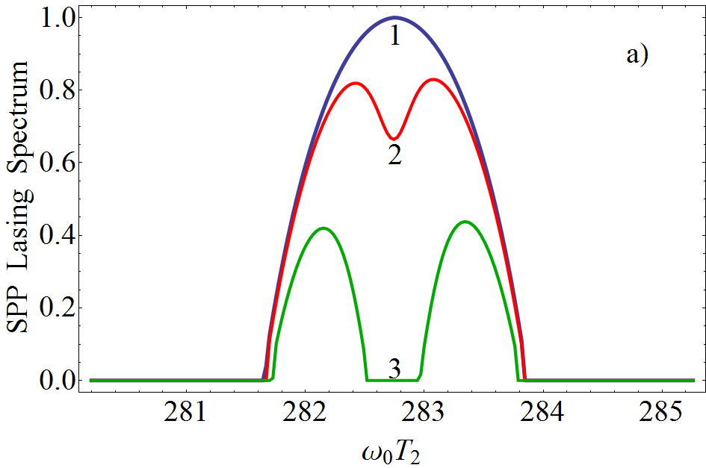
Результат численного решения

Slide 12
Линейный анализ системы ‒
без учета насыщения усиливающей среды
Плазмон
Накачка
Поглотитель (исследуемый образец)

Slide 13
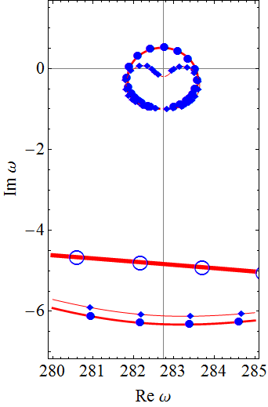
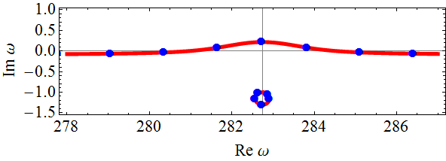
Полюса:
Моды обычного лазера и спазера
Спазер:
Моды, возникающие в присутствии усиления
Обычный лазер:
Моды резонатора

Slide 14
Результат численного решения

Slide 15
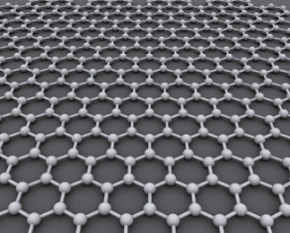
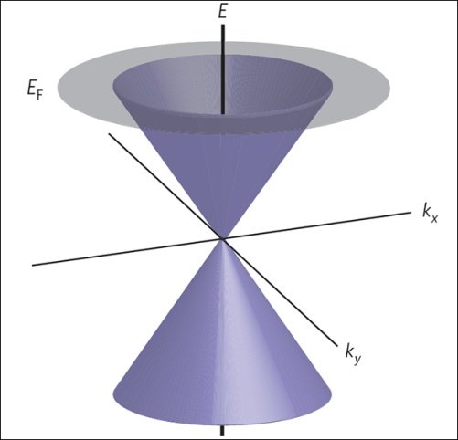
Графен
Высокая подвижность носителей
Минимальная толщина
Двумерных газ безмассовых электронов
Novoselov K. S. A. et al. Two-dimensional gas of massless Dirac fermions in graphene //Nature. – 2005. – Т. 438. – №. 7065. – С. 197-200.
Zhang Y. et al. Experimental observation of the quantum Hall effect and Berry's phase in graphene //Nature. – 2005. – Т. 438. – №. 7065. – С. 201-204.
Geim A. K., Novoselov K. S. The rise of graphene //Nature materials. – 2007. – Т. 6. – №. 3. – С. 183-191.

Slide 16
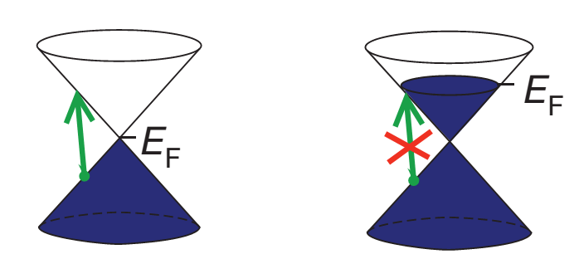
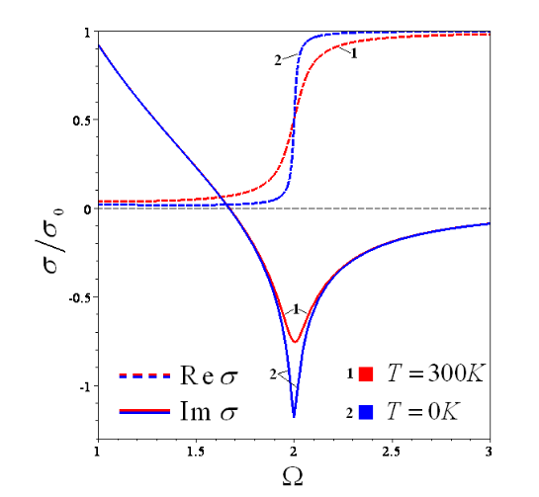
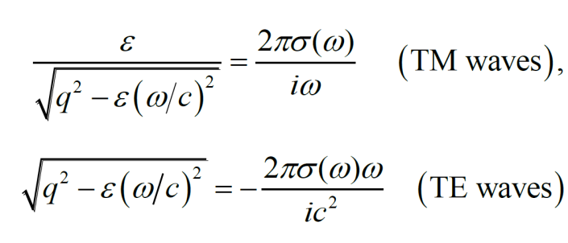
Плазмоника графена
Koppens F. H. L., Chang D. E., Garcia de Abajo F. J. Graphene plasmonics: a platform for strong light–matter interactions //Nano letters. – 2011. – Т. 11. – №. 8. – С. 3370-3377.
Grigorenko A. N., Polini M., Novoselov K. S. Graphene plasmonics //Nature photonics. – 2012. – Т. 6. – №. 11. – С. 749-758.
Ju L. et al. Graphene plasmonics for tunable terahertz metamaterials //Nature nanotechnology. – 2011. – Т. 6. – №. 10. – С. 630-634.

Slide 17
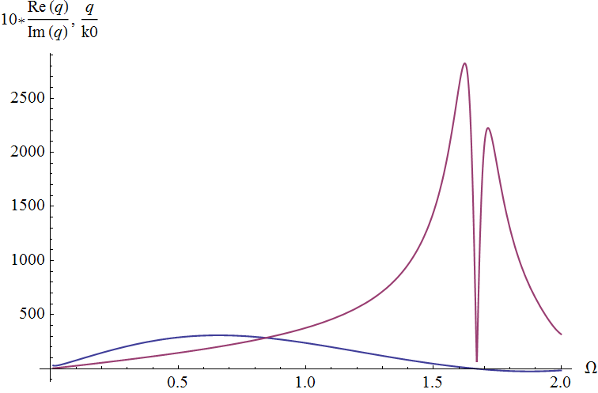
Плазмоника графена
Металл
Графен
Рабочий диапазон:
видимый, ближний ИК
Рабочий диапазон:
весь ИК, ТГц
ИК-диапазон

Slide 18
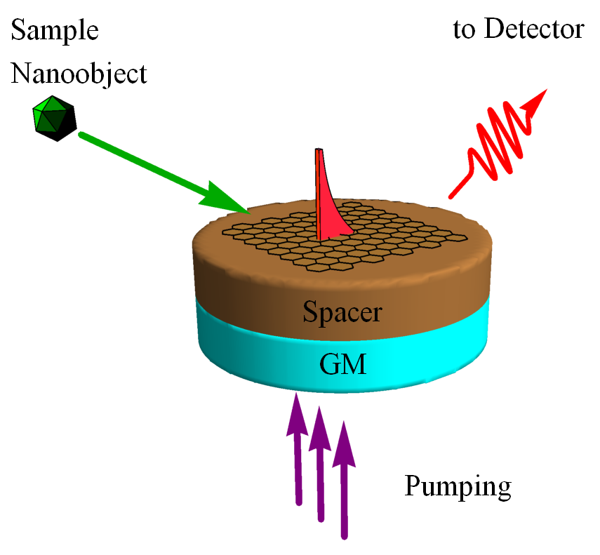
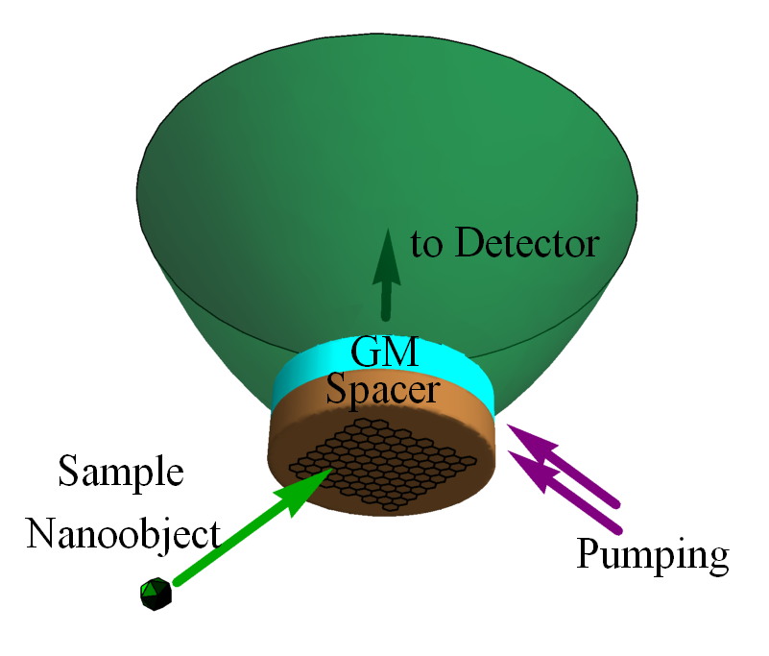
Геометрия системы

Slide 19
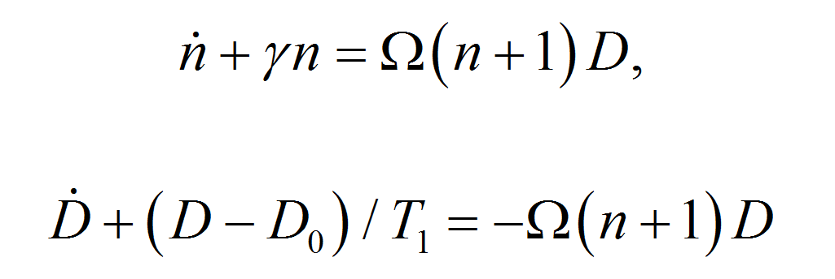
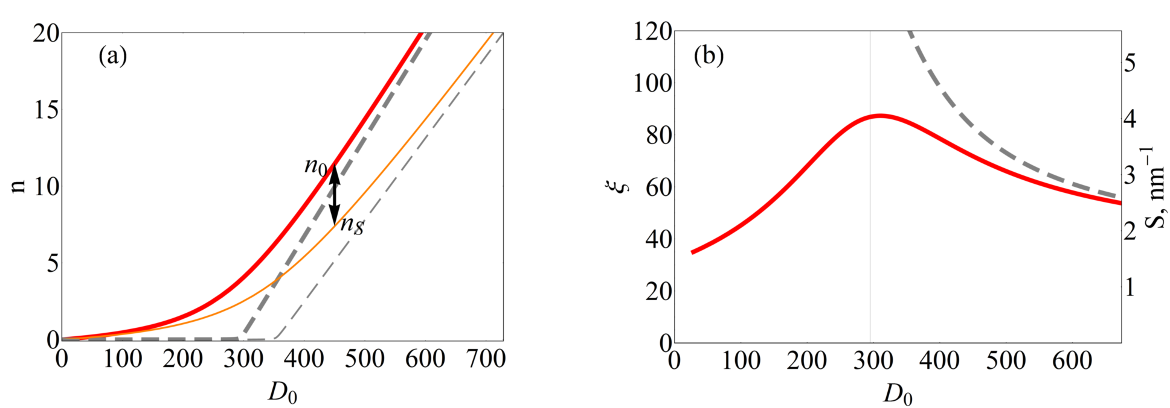
Оценка чувствительности
Скоростные уравнения:
Чувствительность метода:

Slide 20
Оценка чувствительности
Чувствительность метода:
Предел обнаружения:
Абсолютная чувствительность:

Slide 21
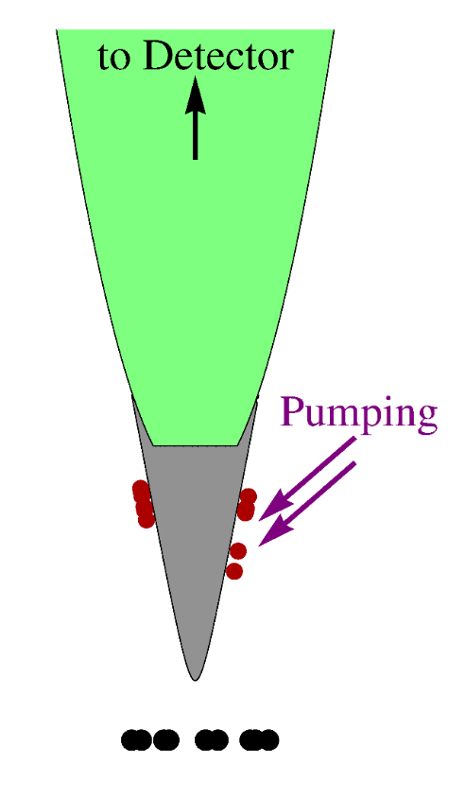
Спектро-микроскопия на основе спазера
Принципиальная схема
Рабочая мода – плазмон, локализованный на металлическом запылении на заостренном конце световода
Квантовые точки испускают плазмон
Частицы образца находятся вблизи заостренного конца, где поле плазмона максимально
Y. E. Lozovik, I. A. Nechepurenko, A. V. Dorofeenko, E. S. Andrianov, and A. A. Pukhov, Phys. Lett. A 378 (9), 723 (2014)
Notes:
Нарисовать две геометрии

Slide 22
Основные уравнения
← Шум
+ образец: D₀ < 0
ФДТ: коррелятор шума = потери
Спектр генерации:
теорема Винера-Хинчина
Notes:
Заголовок: spectrum of spaser generation

Slide 23
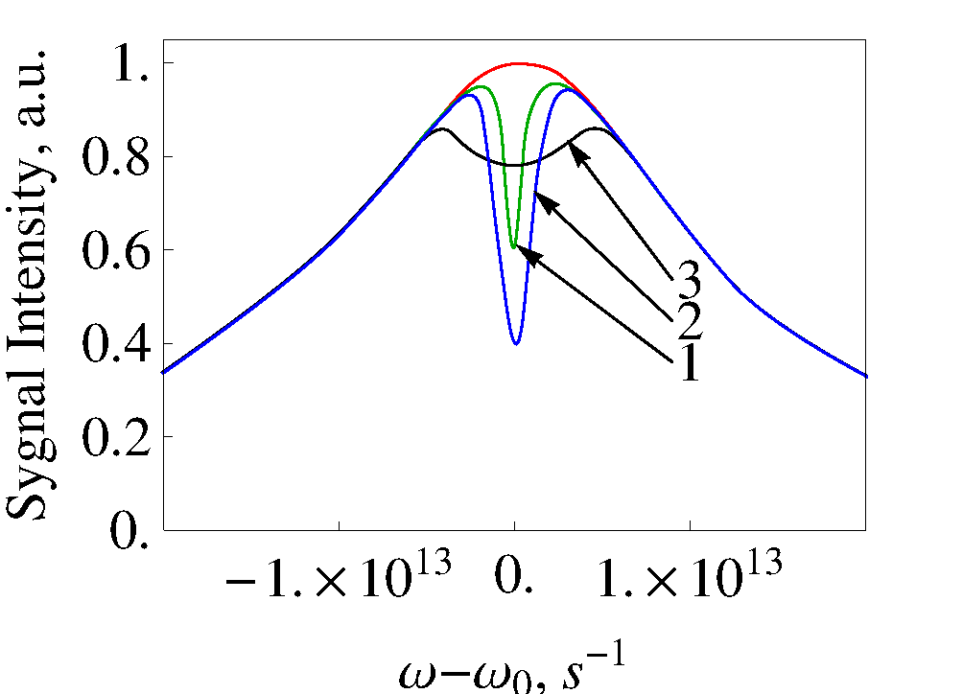
Спектр генерации: поглощающий образец создает провал

Slide 24
Глубина провала в спектре

Slide 25
Спасибо за внимание!

